Slide 2
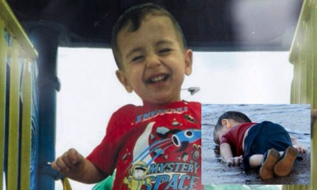
শিক্ষক পরিচিতি
মুহাঃ আব্দুল বাছেত
সহঃ শিক্ষক ইসলাম শিক্ষা
মানিক দ্বিপা দ্বি উচ্চ বিদ্যালয়
abdulbased305@gmail.co

Slide 3
পাঠ পরিচিতি
বিষয়ঃ ইসলাম ও নৈতিক শিক্ষা
শ্রেণীঃসপ্তম
অধ্যায়ঃ তৃতীয়
পাঠঃ ৯

Slide 4
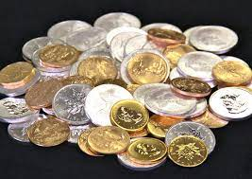
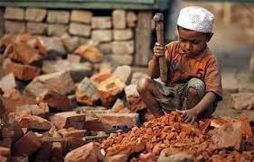
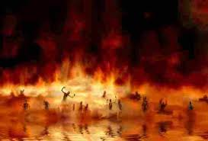
নিচের ছবিগুলো দেখ

Slide 5
রাসূল(সাঃ) এর একজন চাচার নাম বল?
একজন মহিলা রাসাঃ) এর পথে কাটা দিতেন তিনি কার স্ত্রি?
কাকে অভিশাপ দিয়ে আল্লাহ পাক একটি সূরা নাযিল করেছেন?

Slide 6
পাঠ ঘোষণা

Slide 7
শিখনফল
এই পাঠ শেষে শিক্ষার্থীরা…
১। সূরা লাহাব বলতে পারবে।
২ সূরা লাহাব এর বাংলা অর্থ লিখতে পারবে
৩। সূরা লাহাব এর শিক্ষা বলতে পারবে।

Slide 8
এক নজরে
নামঃ লাহাব
নাযিলঃ মক্কায়
ক্রমধারাঃ১১১
আয়াতঃ ৫
রুকুঃ ০১

Slide 9
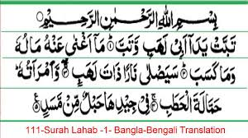

Slide 10
সরল অর্থ
আবু লাহাবের দুই হাত ধ্বংস হোক এবং ধ্বংস হোক সে নিজে ও।
তার ধন সম্পদ ও যা সে উপার্জন করেছে তা কোন কাজে আসেনি।
শীঘ্রই সে লেলিহান আগুনে প্রবেশ করবে। ৪)এবং তার স্ত্রী (প্রবেশ করবে) যে ইন্ধ্বন বহন করে।
তার গলায় পাকানো রশি।

Slide 11
শানে নুযুল
রাসূল (সাঃ) একদিন কুরাইশ বংশের লোকদেরকে সাফা পাহাড়ের পাদদেশে ডাকলেন। সবাই সমবেত হলে নাবী (সাঃ) বললেন,হে কোরাইশ বংশের লোকেরা আমি যদি বলি পাহাড়ের ওপারে একদল শত্রু আছে তোমরা কি বিশ্বাস করবে? তারা বলল হা ।তখন নাবী(সাঃ) বললেন ,তোমরা এক আল্লাহর উপর ইমান না আনলে ধ্বংস হয়ে যাবে।তখন আবু লাহাব নাবী (সাঃ) কে পাথর নিক্ষেপ করলেন এবং বললেন হে মুহাম্মদ তোমার ধ্বংস হোক এইজন্যই কি আমাদের ডেকেছ? তখ আল্লাহ পাক সূরা লাহাব নাযিল করেন।

Slide 12
ব্যাখ্যা
আবু লাহাব ছিল ইসলাম ও মোহাম্মাদ (সাঃ) এর শত্রু।সে সবসময় ইসলামের দুশমনীতে লিপ্ত থাকত।আবু লাহাব ছিল নাবী (সাঃ) এর চাচা।মক্কায় সে প্রচুর ধন্সম্পদ এবং সন্মানের মালিক ছিল।সে ইসলাম কবুল না করে দুশমনি শুরু করে ।তার স্ত্রী ও ছিল তার মতই।তিনি সবসময় নাবী (সাঃ) কে কষ্ট দিত।নাবী (সাঃ) এর পথে কাটা বিছিয়ে রাখত।এই সূরায় তাদের শাস্তির কথা বলে সকলকে সতর্ক করে দিয়েছেন,যারা ইসলামের দুশ্মন তাদের ধ্বংস অনিবার্য।

Slide 13
শিক্ষা
রাসূল (সাঃ) এবং ইসলামের বিরোধিতা খুবই মারাত্বক কাজ।
ফলস্বরুপ দুনিয়া এবং আখিরাতে ধ্বংস অনিবার্য।
দুনিয়ার ধন্সম্পদ ধ্বংস থেকে রক্ষা করতে পারেনা।

Slide 14
মূল্যায়ন
আবু লাহাব কে ছিলেন?
তার স্ত্রী কি করত?
এই সূরায় আয়াত কত?
নাবী সাঃ কোন পাহাড়ে উঠে ভাষণ দেন?

Slide 15
বাড়ীর কাজ
প্রশ্নঃ ইসলামের শত্রুদের ধ্বংস কেন অনিবার্য সূরা লাহাবের আলোকে বর্ণণা কর।

